Slide 1
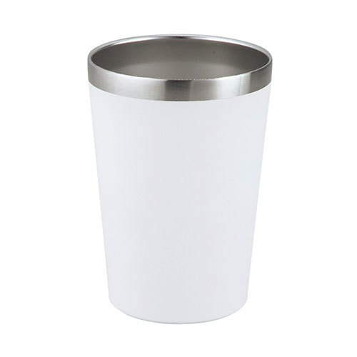
【提案書】
真空2重構造ステンレスタンブラー
特徴
真空二重構造で保温保冷力に優れた、見た目はすっきりとしたシンプルなデザインのステンレスタンブラーです。カラーバリエーションはブラック、ホワイト、シルバーの三色展開。
商品写真
納期
納期スペース
仕様
素 材：ステンレス鋼
サイズ：φ85×121mm 箱サイズ130×90×90mm
容 量 : 450ml
機 能 : 化粧箱入
備 考 : 名入れ可能
お見積
お見積りスペース

